Slide 1
Transcodificação de vídeo na nuvem
Nosso formato é HLS (se faz HLS)

Slide 2
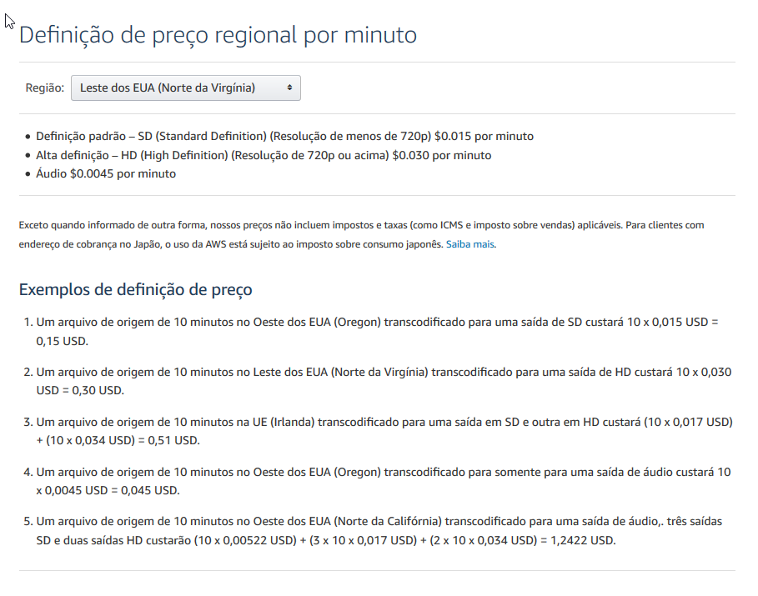

Amazon Elastic Transcoder

Slide 3
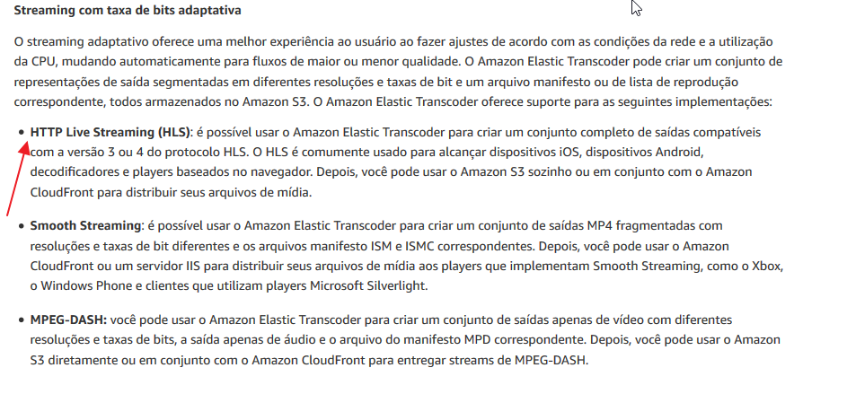
Amazon Elastic Transcoder

Slide 4
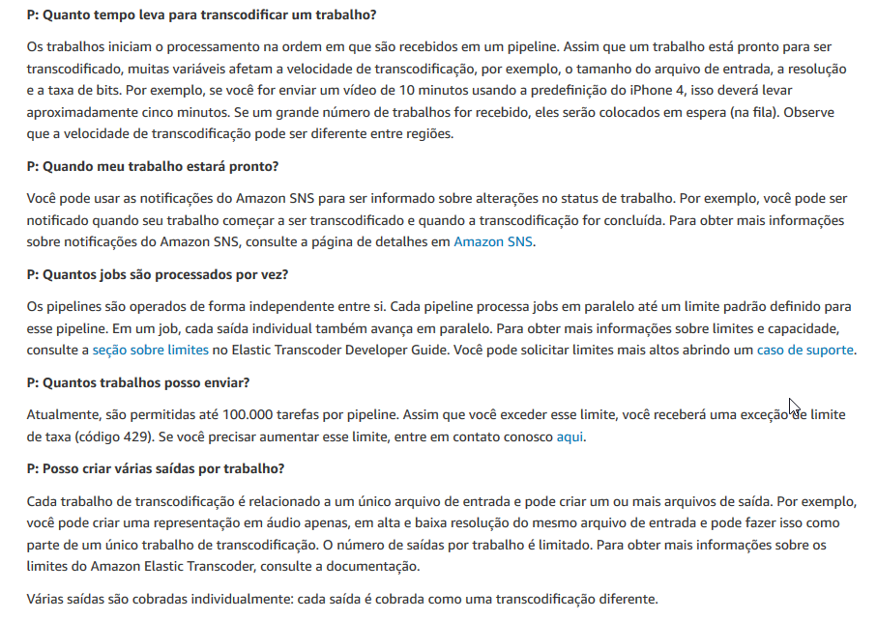

Slide 5

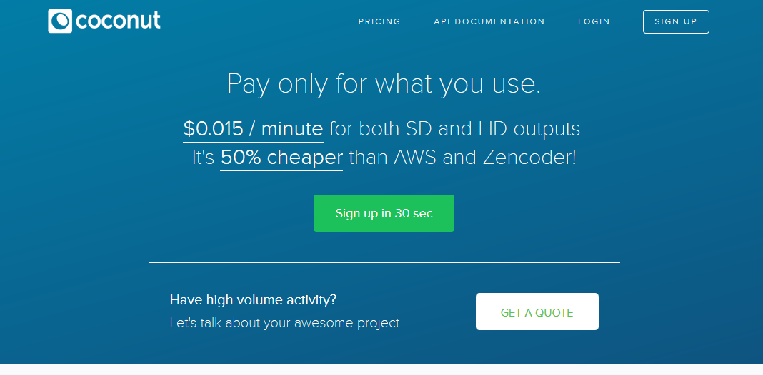
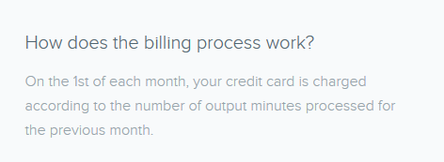
Coconut
http://coconut.co/
Pós-pago

Slide 6
Coconut
http://coconut.co/
Pós-pago

Slide 7
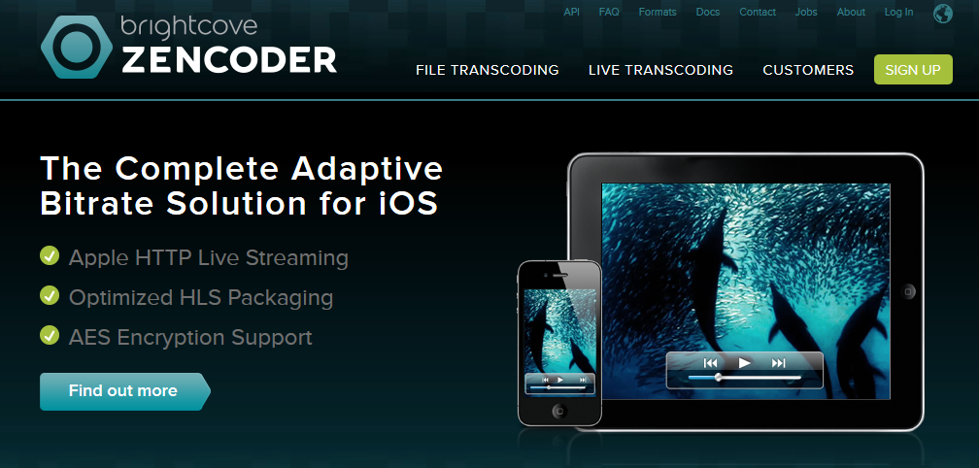
ZENCODER
https://zencoder.com/en/

Slide 8
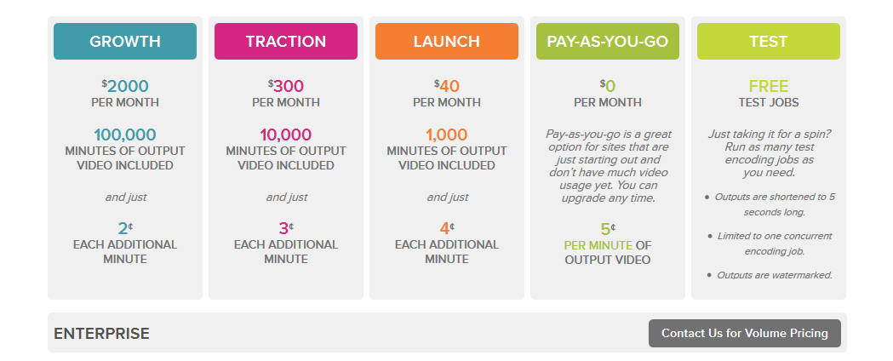
ZENCODER
https://zencoder.com/en/

Slide 9
https://zencoder.com/en/
Pay as You GO - $ 0,05 por minuto.
Launch - $40/mês = 1000 minutos - Adicional de $0,04 por min exced.
.
.
.

Slide 10
